Slide 1

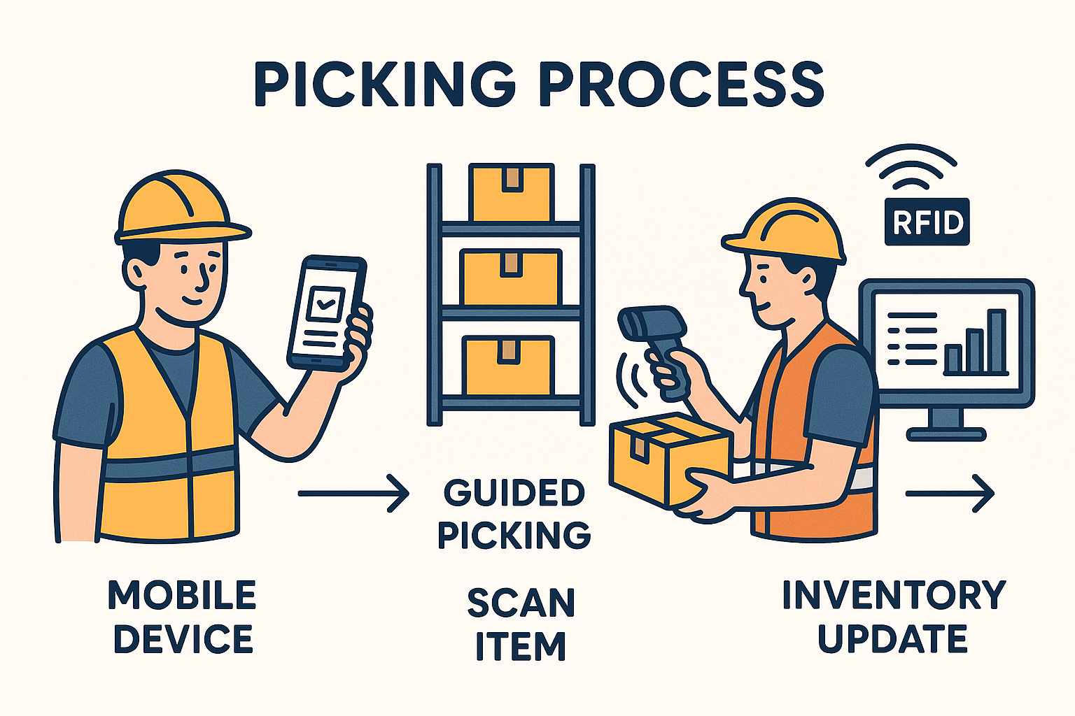
Neopick Sistema de picking asistido por radiofrecuencia
Fabian Saavedra
Ian Marco Arango

Slide 2
MODELO 4+1 VISTAS
Vista lógica.
Visa de componentes.
Vista de procesos.
Visa física.
Escenario.

Slide 3
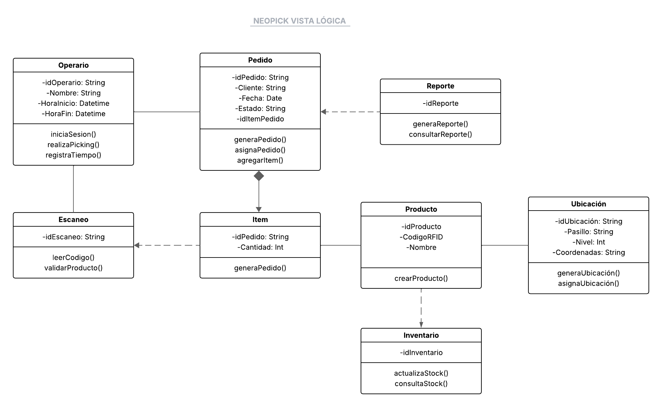
Vista lógica
Define y valida la esencia funcional de NeoPick. Esta vista permite asegurar que los requerimientos del usuario se traducen correctamente en clases y relaciones clave (como Operario, Pedido, Producto),esta estructura que responde a las necesidades del negocio y servirá como pilar para la lógica de negocio..

Slide 4
CATALOGO DE ELEMENTOS Y RELACIONES
PARTICIPANTE | ELEMENTO UML | RELACIONES | NOTAS
Operario | Clase | iniciaSesion() realizaPicking() registraTiempo() | Representa al trabajado que ejecuta el picking.
Pedido | Clase | generaPedido() asignaPedido() agregaItem() | Representa la orden del cliente; contiene Items.
Reporte | Clase | generarReporte() consultarReporte() | Representa un reporte generado por el sistema.
Escaneo | Clase | leerCodigo() validarProducto() | Representa el dispositivo o acción de escaneo para validación en picking.
Item | Clase | generarPedido() | Representa una línea de pedido (Producto y Cantidad).
Producto | Clase | crearProducto() | Representa un artículo físico (SKU) en el almacén.
Ubicación | Clase | generarUbicación() asignaUbicación() | Representa una localización física dentro del almacén.
Inventario | Artefacto | actualizarStock() consultaStock() | Gestiona las existencias (stock) de productos en las ubicaciones.

Slide 5
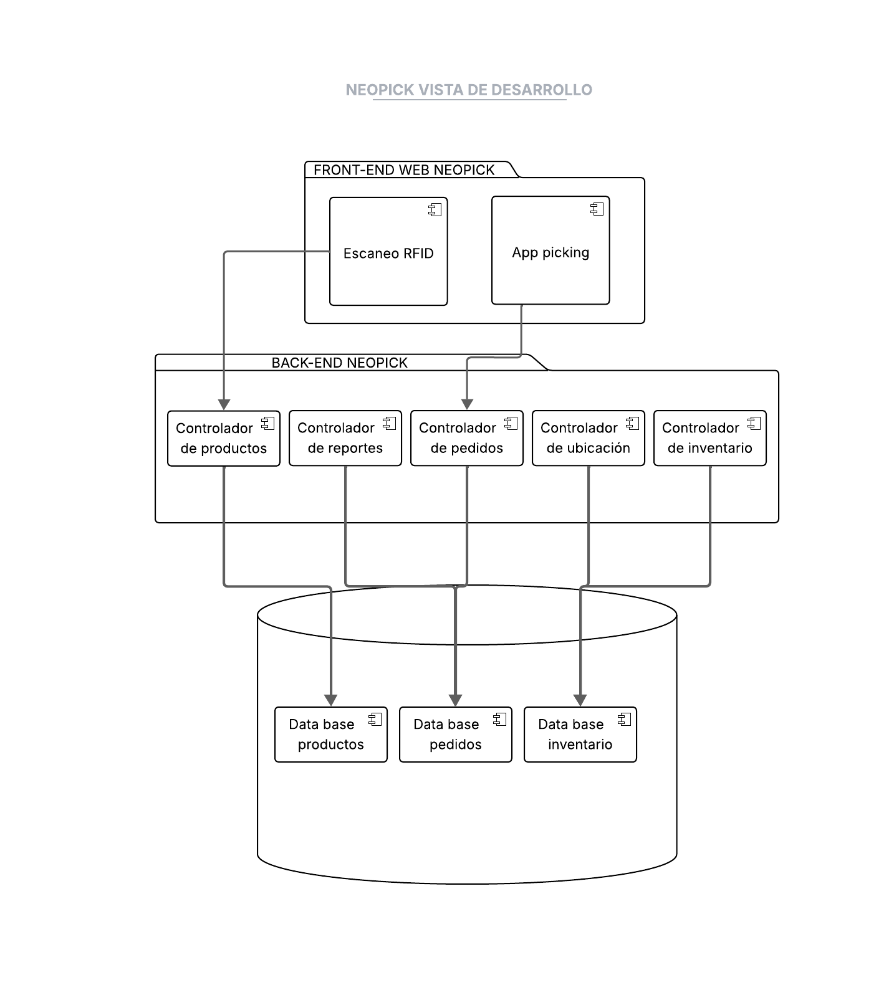
Vista DESARROLLO
Guía la construcción y simplifica la evolución de NeoPick. Esta vista permite organizar eficientemente los módulos de software (Front-End, Controladores, Bases de Datos), asignando espacios de trabajo, gestionando dependencias, contruyendo un sistema mantenible y escablable a partir de los componentes.

Slide 6
CATALOGO DE ELEMENTOS Y RELACIONES
PARTICIPANTE | ELEMENTO UML | RELACIONES | NOTAS
Escaneo RFID | Componente | Se comunica con controlador inventario | Componente del front-end para leer etiquetas RFID. Envía datos al backend para actualizar inventario.
App picking | Componente | Se comunica con controlador de pedidos, se comunica con controlador inventario | Aplicación del front-end usada por el operario para gestionar y confirmar tareas de picking.
Controlador de productos | Componente | Accede a data base productos | Gestiona la lógica de negocio y el acceso a datos relacionados con los productos.
Controlador de reportes | Componente | Accede a data base pedidos | Gestiona la lógica de negocio y el acceso a datos para la generación de reportes (basados en pedidos).
Controlador de pedidos | Componente | Accede a data base pedidos y recibe datos/interactua con app picking | Gestiona la lógica de negocio y el acceso a datos para los pedidos. Interactúa con el front-end.
Controlador de la ubicación | Componente | Accede data base inventario | Gestiona la lógica de negocio relacionada con las ubicaciones (probablemente vía inventario).
Controlador de inventario | Componente | Accede data base inventario , recibe datos/Interactua con app picking | Gestiona la lógica de negocio y el acceso a datos del inventario. Recibe actualizaciones del front-end.
Data base productos | Artefacto | Accedida por controlador de productos | Almacena la información persistente de los productos.
Data base pedidos | Artefacto | Es accedida por controlador de pedidos y controlador de reportes | Almacena la información persistente de los pedidos.
Data base inventario | Artefacto | Es accedida por controlador de inventario y controlador de ubicación | Almacena la información persistente del inventario (stock, ubicaciones de productos).

Slide 7
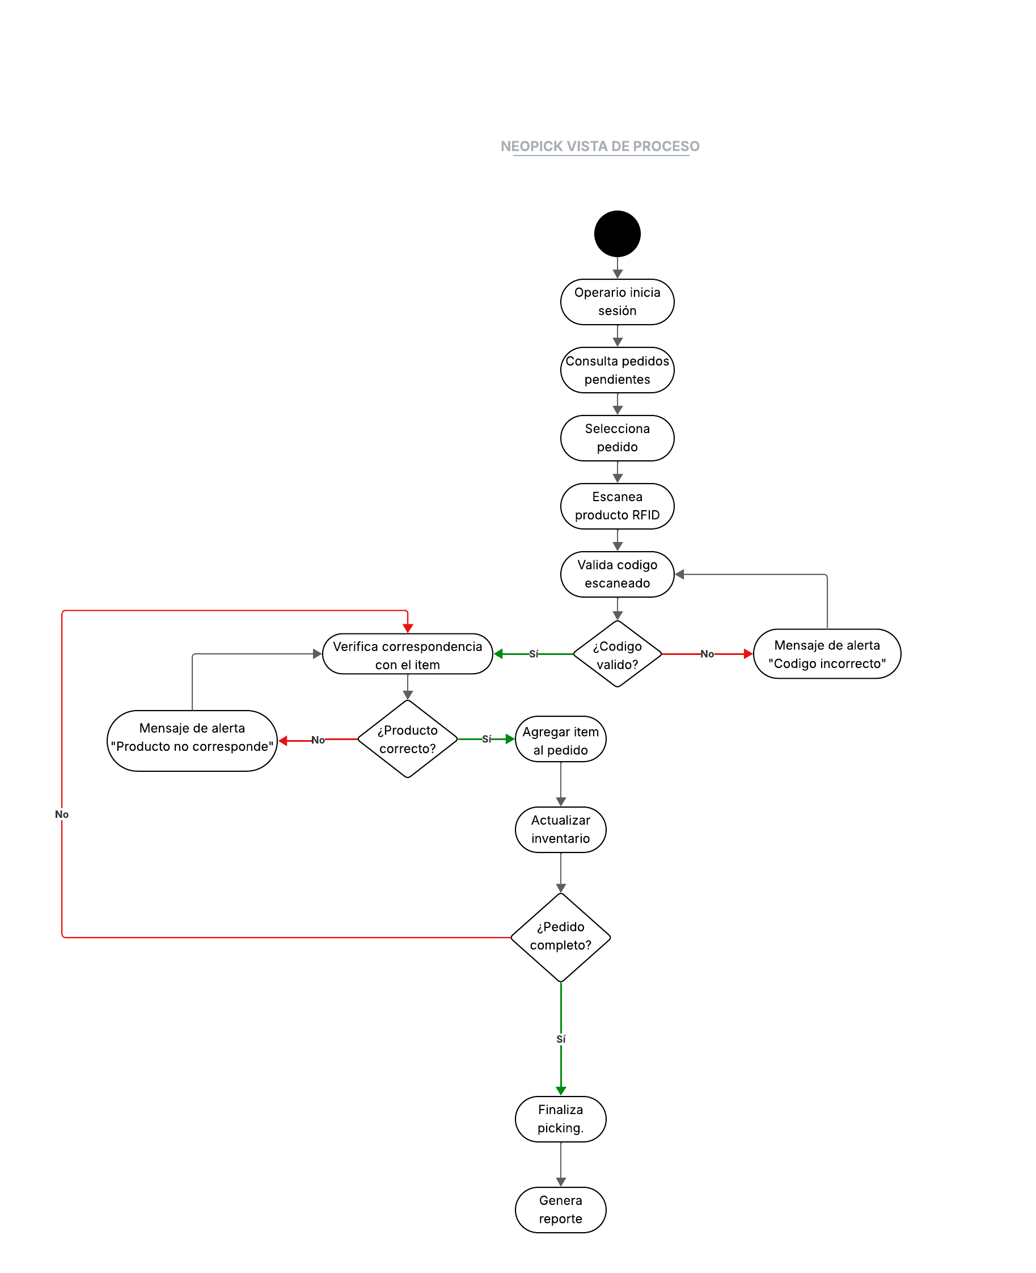
Vista de procesos
Optimiza el rendimiento y asegura la fluidez operativa de NeoPick. Esta vista define cómo interactúan los procesos en tiempo de ejecución para identificar cuellos de botella y mejorar la eficiencia.

